Slide 1
Efektivní řízení a výkon služeb lesního hospodářství
ČR – Ministerstvo zemědělství
Systém řízení služeb lesního hospodářství

Slide 2
Agenda školení/workshopu
Představení a základní cíle projektu, výstupy
Sjednocení používané terminologie – proces, služba, klíčové ukazatele výkonnosti, systém řízení (na bázi služeb)
Katalog služeb/Kompetenční model – princip tvorby, struktura, identifikované služby
Navržený systém řízení na bázi služeb (organizační zajištění, procesy a postupy, technologická podpora)
Konkrétní nastavení systému sběru hodnot ukazatelů

Slide 3
I. blok
Představení a základní cíle projektu, výstupy
Sjednocení používané terminologie – proces, služba, klíčové ukazatele výkonnosti, systém řízení (na bázi služeb)
Katalog služeb/Kompetenční model – princip tvorby, struktura, identifikované služby
Navržený systém řízení na bázi služeb (organizační zajištění, procesy a postupy, technologická podpora)
Konkrétní nastavení systému sběru hodnot ukazatelů

Slide 4

Představení projektu
Název: Zefektivnění výkonu veřejné správy lesů pro Ministerstvo zemědělství ČR
Cíl: Zvýšení kvality řízení a zefektivnění celého systému řízení a výkonu služeb veřejné správy lesů
Základní etapy projektu:
  Legislativně kompetenční analýza (srpen až prosinec 2011)
  Systém řízení služeb (leden – březen 2012)
      Model efektivního systému řízení služeb veřejné správy lesů a návrh vzdělávacího systému
      Připomínkování oponentním týmem
  Návrhy a doporučení, implementace (duben – září 2012)
      Návrh legislativních, organizačních a metodických změn
      Metodické a školící materiály
      Závěrečné jednání oponentního týmu.

Slide 5
Představení projektu
Projektový tým:
  Tomáš Krejzar, MZe
  Martin Smrž, MZe
  Jana Čacká, ÚHÚL
  František Pásek, MZe
  Petr Dvořák, Mze
  Petr Pumpr, ÚHÚL
  Jiří Procházka, ÚHÚL
Dodavatel poradenství:
  Processes
  CORTIS Consulting
  Eurovision
Oponentní tým

Slide 6
Základní cíle projektu
Zvýšení kvality řízení a zefektivnění celého systému řízení a výkonu služeb veřejné správy lesů.
Sjednocení metod řízení, zavedení moderních metod řízení.
Sjednocení výkonu přenesené působnosti státu ve vztahu k veřejné správě lesů.
Řízení kvality služeb a efektivnosti výkonu veřejné správy lesů.

Slide 7
Výstupy projektu
Analytická část:
  Územně správní analýza
  Legislativní a kompetenční analýza
  Katalog služeb a katalog činností v rámci veřejné správy lesů
  Analýza činností orgánů veřejné správy.
Návrhová část:
  Návrh systému řízení na bázi služeb
  Návrh legislativních, organizačních a metodických změn (nedostatky s řešením ne/závislým na zvoleném organizačním zajištění)
  Optimalizace a integrace dílčích datových zdrojů a informačních systémů.

Slide 8
Územně správní analýza
= analýza územně správního uspořádání veřejné správy ve vztahu k lesnímu hospodářství s mapovými a tabulkovými výstupy:
    nad územně správními jednotkami krajského uspořádání ČR
    nad celým územím ČR (vzhledem NP, CHKO a AOPK, VLS).
  Předmět analýzy:
    celková plocha území spravovaného daným orgánem veřejné správy
    plocha lesů s vyhodnocením do konkrétního čísla v ha a v procentickém zastoupení vzhledem k celkové ploše
    roztříštěnost majetkové držby a ploch lesů na území
    analýza LHPO s důrazem na velikost celků a s vyznačením jejich minimálních, maximálních a průměrných velikostí.

Slide 9
Územně správní analýza
    Shrnutí
Komplexní analýza za všechny ORP a kraje.
Vizualizace formou tabulek a map.
Pro primární srovnání jsou údaje také vztaženy k okresům.
Sledované ukazatele umožňují ÚSÚ porovnat jednotlivé kraje, nabízí podklady pro návrh.
Notes:
Celková plocha lesů v republice je podle analýzy 2,701 mil ha. Průměrná lesnatost ČR je 34,3 %. Průměrná velikost kraje je 563 339 ha, lesy zabírají průměrně 192 973 ha.
Z hlediska porovnání krajů má specifické postavení hlavní město Praha, které ale musí být hodnoceno zvlášť. Je charakteristické nejmenší lesnatostí 10,3 %, ale i absolutní nejmenší výměrou lesů 5098 ha. Praha má nejméně LHO i jejich výměru jen 568 ha. Totéž platí i pro LHP, jejichž výměra je 4483 ha.
Ostatní kraje:
nejmenší lesnatost má Středočeský kraj: 28,0 %,
nejvyšší lesnatost má Liberecký kraj: 44,7 %,
nejméně lesů v absolutních číslech má Pardubický kraj: 133 783 ha při lesnatosti 29,6%,
nejvíc lesů absolutně je v Jihočeském kraji: 383 155 ha.
Srovnání LHPO:
Z hlediska počtu i výměry LHO je nejnižší počet v Karlovarském kraji, kde je pouze 17 LHO s celkovou plochou 1 227 ha, nejvytíženější je Středočeský kraj, kde je 65 celků zařízených v rámci osnov na celkových 45 686 ha. Z hlediska celkové plochy LHO je pro státní správu nejnepříznivější situace v Jihočeském kraji, kde LHO tvoří z celkové výměry lesů 66 276 ha.
LHO jsou hrazeny státem, zadávány a přebírány orgány SSL na ORP, jejich velikost a celkový počet na správním území významně ovlivňuje náročnost výkonu státní správy na ORP. Alarmující jsou ORP s malou výměrou LHO, kde např. Kladno ve Středočeském kraji má 481 ha zařízených v 11 LHO, tedy v průměru necelých 44 ha na jednu LHO. Průměrná plocha LHO v ORP v ČR činí 835 ha.
Zpracování LHO představuje velké množství úředních úkonů a neefektivně vymezené územní celky neúměrně zatěžují orgány SSL na všech úrovních (o finanční prostředky na zpracování LHO žádají ORP MZE prostřednictvím krajů). Časové a prostorové narovnání celků pro LHO by mohlo být jednou z možných míst pro úsporu finančních prostředků.
LHP jsou nástrojem vlastníka lesa a ten je i platí. Nejméně lesů s platným LHP je kromě Prahy v Libereckém kraji, kde lesy v LHP mají výměru 90 685 ha zařízených ve 114 celcích v časově nevyrovnaném sledu. Nejvyšší podíl lesů s LHP je v Karlovarském kraji: 99,1 % v 75 celcích a časově vyrovnané, nejméně pak v kraji Vysočina (69,2 %), který je současně charakterizován nejvyšším podílem LHO na struktuře lesů (30,8 %). Počet a časovou vyrovnanost LHP lze ovlivnit jen nepřímo, například dotační politikou státu a některými legislativními úpravami (sloučení více celků jednoho vlastníka). Představují zatížení pro orgány SSL krajů, personální i finanční.
Vyrovnanost obnov LHP:
Vyhodnocení vyrovnanosti obnov LHP v krajích vychází následovně:
Stupeň
Kraj
%
A
1 124 282
54,21
B
949 471
45,79
Celkem
2 073 753
100,00
Vysvětlivky:
A - průběh obnovy LHP v rámci decénia rovnoměrný (v žádném roce se nerealizuje obnova plánu na více jak 20 % celkové výměry lesů kraje)
B - průběh obnovy LHP v rámci decénia nerovnoměrný (minimálně v jednom roce decénia se realizuje obnova plánu na více jak 20 % celkové výměry lesů kraje)
Územní roztříštěnost:
Souhrnné údaje pro územní roztříštěnost za kraje ČR jsou následující:
Stupeň
Kraj
%
1
5 098
0,19
2
828 165
30,65
3
1 868 363
69,16
4
0
0,00
Celkem
2 701 626
100,00
Vysvětlivky:
1 – lesy velmi roztříštěné (0-15 %)
2 – lesy roztříštěné (16-30 %)
3 – lesy propojené (31-45 %)
4 – lesy souvislé (46 a více %)
Majetková roztříštěnost:
Z hlediska majetkové roztříštěnosti jsou za kraje ČR údaje následující:
Stupeň
Kraj
%
1
995 147
36,84
2
364 913
13,51
3
1 047 913
38,79
4
293 653
10,87
Celkem
2 701 626
100,00
Vysvětlivky:
1 – lesy majetkově velmi roztříštěné
2 – lesy majetkově roztříštěné
3 – lesy majetkově propojené
4 – lesy majetkově souvislé
Téměř tři čtvrtiny republiky mají lesnatost mezi 31 - 45 %. Lesnatost vyšší jako 45 % nedosahuje žádný kraj. Necelá jedna třetina republiky, zejména jižní Morava a Polabí, jsou územně roztříštěné, zbytek území je z hlediska lesnatosti poměrně kompaktní. Majetkově jsou nejproblematičtější Jihočeský, Plzeňský a Středočeský kraj s nejvyšší majetkovou roztříštěností a počtem LHPO. Vysoká míra územní a majetkové roztříštěnosti zvyšuje pracnost a zatížení pro všechny orgány SSL.

Slide 10
Legislativně kompetenční analýza
Provedení analýzy stavu působnosti státu ve vztahu k veřejné správě lesů definované na základě stanovených právních předpisů na úsecích lesního hospodářství, ochrany přírody, správního práva, institucionálního zajištění veřejné správy vzhledem k vymezeným kompetencím cílové skupiny.
Předmět analýzy :
  vyznačení překryvů kompetencí jednotlivých orgánů veřejné správy lesů;
  vyznačení problematických a sporných míst, která budou vyžadovat legislativní změny nebo organizační a metodická opatření vedoucí k zefektivnění činnosti.
Struktura:
  popis obsahu právních norem se zaměřením na zadání projektu
  rozbor obsahu právních norem
  zhodnocení možných řešení k zlepšení dosavadního stavu resp. dosažení očekávaného stavu.

Slide 11
Legislativně kompetenční analýza
Celkem bylo analyzováno 10 zákonů, 57 nařízení vlády, 82 ministerských vyhlášek.
ČIŽP – Česká inspekce životního prostředí a oblastní inspektoráty
KÚ – Krajský úřad (Magistrát hlavního města Prahy)
MZE – Ministerstvo zemědělství
MŽP – Ministerstvo životního prostředí
MO – Ministerstvo obrany
SCHKO – Správa chráněné krajinné oblasti
SNP – Správa národního parku
ÚJÚ – Újezdní úřad
ÚORP – Úřad obce s rozšířenou působností
VLÚ – Vojenský lesní úřad

Slide 12
Legislativně kompetenční analýza
Nedostatky závislé na zvoleném organizačně-kompetenčním zajištění.
  K odstranění těchto nedostatků byly navrženy varianty a subvarianty na změnu organizačně-kompetenčního zajištění výkonu státní správy lesů.
  Nedostatky nezávislé na zvoleném organizačně-kompetenčním zajištění.
  K odstranění nedostatků navržena legislativní úprava či metodické zajištění.

Slide 13
Legislativně kompetenční analýza
Nedostatky závislé na zvoleném organizačně-kompetenčním zajištění:
  Velký počet různých OVM vykonávajících SSL
  Nejednotnost organizačního zařazení výkonu SSL na ORP
  Vícekolejnost SSL (kompetence MZe x MŽP)
  Závislost SSL na samosprávě
  Roztříštěnost kontrolní činnosti mezi více OVM
  Kumulace funkcí a rolí zaměstnanců SSL na ORP
  Nedostatečná odborná kvalifikace zaměstnanců SSL na ORP
  Neexistence informací o nákladech na výkon SSL.
Notes:
Základními východisky této části návrhu byla zjištění formulovaná ve výše uvedených dokumentech, zejména:
za hlavní nedostatek současné úpravy je považována zcela jednoznačně vícekolejnost státní správy, kde vedle obecné státní správy lesů, tvořené obecními úřady obcí s rozšířenou působností, krajskými úřady a Ministerstvem zemědělství, paralelně existuje státní správa lesů, představovaná Ministerstvem životního prostředí a ČIŽP a odlišná státní správa ve vojenských lesích. MŽP vykonává dle zákona o lesích vrchní státní dozor v lesním hospodářství, dále na území národních parků vykonává kompetence krajských úřadů a Ministerstva zemědělství. Jak obecná, tak environmentální státní správa lesů přitom aplikují tytéž předpisy, zejména lesní zákon a prováděcí vyhlášky k němu vydané; obě však často rozdílným způsobem.
Státní správu lesů ve vojenských lesích, které jsou v působnosti Ministerstva obrany, vykonává v rozsahu působnosti obecního úřadu obce s rozšířenou působností a krajského úřadu Vojenský lesní úřad;
v zákonu o lesích č. 289/1995 Sb. se jeví nesoulad působnosti Ministerstva životního prostředí v § 50 odst. 1 (citace: „Ministerstvo životního prostředí v rámci výkonu vrchního státního dozoru dozírá, jak orgány státní správy, právnické a fyzické osoby dodržují ustanovení tohoto zákona - myšleno lesního….“ konec citace) s působností vrchního státního dozoru uvedenou pro Ministerstvo životního prostředí v zákoně č. 2/1969 Sb., kde v § 19 odst. 1 je uvedeno citace: „Ministerstvo životního prostředí je orgánem vrchního státního dozoru ve věcech životního prostředí “. MŽP dle § 50 zákona vykonává vrchní státní dozor v lesním hospodářství s odkazem na §19 zák. č. 2/1969 Sb., o zřízení ministerstev…., který ovšem nedává MŽP kompetenci na vrchní státní dozor ve věci lesního hospodářství – nad dodržováním zákona o lesích, ale zákon dle našeho názoru svěřil MŽP působnost vrchního státního dozoru ve věcech ochrany životního prostředí! To jsou v podstatě neidentické problematiky, které se mohou prolínat, podmiňovat, spolu souviset, ale jedná se o odlišné předměty dozoru i výkonu státní správy. Legislativa přenesla obsahově na MŽP v zákoně o lesích větší rozsah působnosti, než mu přísluší ze zákona č. 2/1969 Sb. Působnost MZE vykonávat dozor, jak orgány státní správy, fyzické a právnické osoby dodržují ustanovení tohoto zákona, s odkazem na bližší rozvedení v § 51 odst. 1 zákona, je obsahově i formálním popisem podobná s kompetencí uvedenou v § 50 zákona pro Ministerstvo životního prostředí. Takováto duplicita je v zákoně nežádoucí. Ministerstvo zemědělství jakožto ústřední orgán státní správy lesů by měl rovněž v lesích provádět vrchní státní dozor na dodržování zákona č. 289/1995 Sb., o lesích, na výkon státní správy a nad činnostmi prováděnými dle tohoto zákona!
Vzhledem k absenci zákona o státní službě se doporučuje v zákoně o lesích (byť z pohledu legislativní techniky nesystémově) stanovit odborné, vzdělanostní, dovednostní předpoklady pro 1) pro výkon funkce úředníka vč. nutné určité délky praxe v oblasti lesního hospodářství a veřejné správy; 2) pro výkon funkce vedoucího úředníka provádějícího státní správu lesů !
Vzhledem k tomu, že ani zákon o obcích, ani zákon o lesích ani žádný jiný zákon neřeší konkrétně organizační uspořádání pracoviště, na ÚORP vykonávající státní správu dochází z hlediska organizace k nejednotnosti tohoto výkonu, což velice ztěžuje možné řízení, sjednocování a vyhodnocování výkonu státní správy v této oblasti. Doporučuje se řešit speciálním ustanovením v zákoně o lesích, který by inicioval vytvoření lesních úřadů (analogie např. stavebních, živnostenských úřadů) v rámci struktury ÚORP. Provést systémově revizi organizační struktury orgánů veřejné moci, včetně jasné institucionalizace ve vztahu ke správě lesa, např.:
lesní úřad – správní orgán 1. stupně (v rámci ÚORP; změnit dislokaci; regionální rozsah – provést přílohou zákona, nařízením vlády);
krajský lesní úřad – správní orgán 2. stupně (začleněný do struktury krajských úřadů);
Ministerstvo zemědělství – ústřední orgán státní správy lesů, mj.: vykonávající i vrchní státní dozor v lesích zaměřený na dodržování zákona o lesích a na výkon státní správy lesů.
V návaznosti na revizi organizační struktury provést revizi správních obvodů úřadů zabývajících se státní správou na úseku lesů (územní reorganizace) – viz text výše. Relativně vysoký počet ÚORP (205) vykonávající státní správu na úseku lesního hospodářství se jeví jako neúměrně velký. Na základě analýzy výkonu státní správy prováděného ÚORP na úseku správy lesů a porovnáním mj. s hranicemi lesních hospodářských celků a prostorovým rozložením lesních majetků by mělo dojít k revizi správních obvodů úřadů s provázáním na územní skladebnost se spravovanými celky s následnou územní reorganizací těchto úřadů.
Na základě sumarizace kompetencí jednotlivých orgánů veřejné moci – viz Katalog služeb – včetně všech kompetencí náležejících těmto orgánům vyplývá, že v dané oblasti náleží rozhodovací pravomoci celkem osmnácti orgánům veřejné moci (terminologicky odlišným). Již z této skutečnosti je zřejmé, že je velmi obtížné zajistit kontinuitu a analogii při rozhodování jednotlivých orgánů v obdobných v praxi řešených případech. Proto se doporučuje především snížit počet orgánů veřejné moci a zjednodušit teritoriální rozvržení rozhodovacích pravomocí jednotlivých orgánů veřejné moci.
Je též patrná roztříštěnost právní úpravy předmětné problematiky ve více právních předpisech. Bylo by žádoucí sjednotit tuto právní úpravu s přesným vymezením rozhodovacích kompetencí orgánů prvního stupně, orgánů druhého stupně a v mimořádných případech orgánů rozhodujících na základě mimořádného opravného prostředku. Za zvážení též stojí celková právní úprava postavení a kompetence České inspekce životního prostředí.
V rámci navrhované úpravy zákona řešit i další problematiku, zejména omezit administrativu ÚORP. Za tím účelem provést věcně odbornou systematickou revizi vedených správních řízení, vč. vydávaných rozhodnutí z hlediska obsahového. Rozhodnout, která řízení lze nahradit pro všechny účastníky transparentními podmínkami obsaženými v prováděcích předpisech. Opačně z hlediska obsahového rozhodnout, které prováděcí předpisy nejsou pro praktickou aplikaci nezbytné.
Průměrně vykonává činnost spojenou s lesním hospodářstvím 1,3 zaměstnance na jedno ORP a přepočtený stav dle úvazků činí pouze 0,4 zaměstnance na 1 ORP. Pouze 28 ORP má zaměstnance který se věnuje výlučně lesnímu hospodářství. Z celkového množství 126 zaměstnanců věnujících se na ORP lesnímu hospodářství jich 66 (52,3%) má VŠ lesnickou, 26 (20,6%) SŠ lesnickou a 2 (1,5%) absolvovali SOU lesnické. Zbývajících 32 (25,6%) zaměstnanců nemá vzdělání lesnického směru.
útvary, do nichž spadají pracovníci vykonávající státní správu lesů: u ORP pracovníci vykonávající státní správu lesů spadají pod odbor životního prostředí společně v kombinaci s jiným odborem, nebo jenom pod OŽP. Zaměstnanci pouze dvou ORP spadají jinam než pod OŽP, a to pod Odbor městské zeleně, nebo pod odbor vodního a lesního hospodářství a zemědělství. Pod OŽP spadají zaměstnanci 92 ORP. Z nich jenom pod OŽP spadá 72 a další jsou v kombinaci s jiným odborem, nejčastěji s odborem zemědělství (7). Pracovníci KÚ vykonávající státní správu lesů jsou nejčastěji z OŽP (7), ve 2 případech jsou jenom pod OŽP, ve 4 jsou v kombinaci OŽP a odboru zemědělství. Některé kraje uvedly i oddělení, do nichž spadají tito pracovníci. Jedná se o oddělení vodního a lesního hospodářství (2), oddělení hodnocení vlivů na životní prostředí a lesního hospodářství (1), oddělení zemědělství (1) a oddělení zemědělství a lesnictví. Pracovníci zbývajících 3 KÚ spadají ve 2 případech pod odbor zemědělství a v 1 případě pod odbor vodního a lesního hospodářství.
z pohledu ekonomického není přehled na žádném stupni řízení, jaké konkrétní finanční prostředky jsou vynakládány na SSL z příspěvku na výkon státní správy či jiných zdrojů ÚORP a KÚ. Rovněž není veden přehled o ziskovosti a finanční efektivitě SSL.

Slide 14
Legislativně kompetenční analýza
Nedostatky závislé na zvoleném organizačně-kompetenčním zajištění:
Varianta 1 – zachování současného stavu 3 stupňové soustavy, zvýraznění autonomnosti pracovišť označením v rámci ÚORP a KÚ jako Lesní úřad (obdoba živnostenský úřad). Formální úprava bez většího efektu na výkon SSL.
Varianta 2 – provedení územní reorganizace, kdy výkonem státní správy na úseku lesů by byly pověřené jenom některé ÚORP (min. snížení o 25 – 30 %, optimálně 70-100 ze současných 205). Seznam ÚORP s Lesními úřady vykonávajícími státní správu na úseku lesů by byl stanoven přílohou zákona o lesích nebo nařízením vlády na základě zmocnění zákonem.
Varianta 3 – vytvoření samostatné struktury státních orgánů v resortu Ministerstva zemědělství vykonávajících státní správu lesů prostřednictvím vytvoření cca 70 – 100 (optimálně 80) prvoinstančních oblastních lesních úřadů a 14 druhoinstančních krajských lesních úřadů.

Slide 15
Legislativně kompetenční analýza
Nedostatky závislé na zvoleném organizačně-kompetenčním zajištění:
Subvarianta A – převedení kompetence týkající se provádění kontrol v lese z ČIŽP (10 poboček) na KÚ alternativně krajské lesní úřady, včetně pracovníků pověřených kontrolami v lesích.
Subvarianta B – sjednocení SSL na územích národních parků převedením kompetencí z Ministerstva životního na krajské úřady (případně krajské lesní úřady) resp. na Ministerstvo zemědělství.
Subvarianta C – sjednocení SSL na územích národních parků resortně, tzn. svěřit kompetence 1. stupně úřadů obcí s rozšířenou působností orgánům v resortu Ministerstva životního prostředí.

Slide 16
Legislativně kompetenční analýza
Nedostatky závislé na zvoleném organizačně-kompetenčním zajištění:
Subvarianta D – odstranění duální struktury v rámci SSL na území vojenských lesů převedením kompetencí z Vojenského lesního úřadu na krajské úřady (případně krajské lesní úřady) resp. na úřady obcí s rozšířenou působností (resp. na obvodní lesní úřady); zavedením zcela civilní SSL, kdy by na území vojenských újezdů příslušné ÚORP a KÚ spolupracovaly s újezdními úřady.
Subvarianta E – provedení jasného legislativního vymezení rozdílu mezi vrchním státním dozorem vykonávaným MŽP ve věcech ochrany životního prostředí a zavádějícím ustanovením lesního zákona o vrchním státním dozoru; převést kompetenci vrchního státního dozoru dle § 50 lesního zákona z MŽP na MZe.

Slide 17
Legislativně kompetenční analýza
Nedostatky závislé na zvoleném organizačně-kompetenčním zajištění:
    Shrnutí
Navrženy 3 varianty a 5 subvariant
Zhodnocení z pohledu nároků na realizaci (rizika, čas, kompetence, finanční nároky)
Doporučena jedna varianta
Interpretace a hodnocení ve formě tabulek a grafů
Podklad pro navazující aktivity (návrhovou část).

Slide 18
Legislativně kompetenční analýza
  Nedostatky nezávislé na zvoleném organizačně-kompetenčním zajištění, např.:
  Strategické řízení,
  Nepřesné a nejednoznačné formulace v legislativě (např. §54 – nepřesné vymezení skutkových podstat správních deliktů; §38 a §39a) – není pregnantně nadefinováno postavení lesní stráže, neakceptována právní logika, roztříštěnost; problematika Evidence a dělení lesních pozemků, Povinnost rekultivace)
  Dílčí standardizace (např. LHE)
  Sběr a sdílení informací (např. problematika OLH, sdílení informací o kontrolách)
  Požadavky na kvalifikaci úředníků SSL.

Slide 19
Legislativně kompetenční analýza
  Nedostatky nezávislé na zvoleném organizačně-kompetenčním zajištění – strukturovaná tabulka:
  Pořadové číslo nedostatku
  Popis nedostatku, jeho základní charakteristika
  Číslo zákona, číslo ustanovení
  Způsob řešení
  Priorita
  Typ opatření
  Odpovědnost
  Termín
  Finanční náročnost
  Riziko.

Slide 20
Legislativně kompetenční analýza
  Nedostatky nezávislé na zvoleném organizačně-kompetenčním zajištění – strukturovaná tabulka:
    Shrnutí
Popsány nedostatky včetně návrhu na jejich odstranění
Zhodnocení z pohledu nároků na realizaci (rizika, čas, kompetence, finanční nároky)
Podklad pro navazující aktivity (návrhovou část).

Slide 21
Analýza činnosti orgánů VS
= provedení podrobné analýzy činností jednotlivých orgánů veřejné správy ve vztahu k lesnímu hospodářství.
  Forma:
  dotazníkové šetření
  místní šetření.

Slide 22
Analýza činností orgánů VS
Dotazníkové šetření
osloveno celkem 371 respondentů, konkrétně:
  Ministerstvo životního prostředí
  Ministerstvo zemědělství
  13 krajů + MHMP
  205 obcí s rozšířenou působností
  Česká inspekce životního prostředí
  Ústav pro hospodářskou úpravu lesů Brandýs nad Labem
  Vojenský lesní úřad
  4 Správy národních parků
  143 Odborných lesních hospodářů.
    Místní šetření na úrovni KÚ, ORP (pomoc při vyplnění dotazníků, zodpovězení dotazů, informace o projektu atd.).
    E-mailová / telefonická podpora, vytvoření seznamu FAQ.

Slide 23
Analýza činností orgánů VS
Návratnost (10 resp. 11 krajů, 96 ORP), v některých případech neúplné informace
Podpora
Analyzována řada oblastí, včetně ICT podpory
Hodnocení ve formě tabulek a grafů, interpretace údajů
Sumarizující dokument (zpráva)
Podklady pro návrhovou fázi.
Notes:
Průběh dotazníkového šetření
Návratnost (10 resp. 11 krajů, 96 ORP), v některých případech neúplné informace
Hodnocení ve formě tabulek a grafů
Sumarizující dokument (zpráva) v rozsahu 129 stran
Příklady výsledků.

Slide 24
Katalog služeb a kompetenční model
Cíle:
  Posouzení současného stavu řízení služeb SSL
  Vytvoření Katalogu služeb a katalogu činností v rámci veřejné správy lesů
  Vytvoření Kompetenčního modelu řízení a výkonu služeb veřejné správy lesů.
Využité metody:
CorSet Framework
Struktura:
.xls dokument, průvodní text

Slide 25
Katalog služeb a kompetenční model
Vytvořen Katalog služeb
Rozšířen o Kompetenční model
Identifikovány cíle, provázány se službami:
C1 Zachování výměry lesů
C2 Trvale udržitelné hospodaření v lesích
C3 Odborná správa lesů
C4 Obecné užívání lesů
C5 Naplňování a vymahatelnost.
Identifikovány procesy vhodné pro úpravu (promítnutí výsledků analýzy činností a legislativně-kompetenční analýzy)
Vytipovány procesy vhodné pro sledování KPI
Návrh systému řízení služeb v prostředí SSL
Implementace systému Řízení služeb v prostředí SSL.

Slide 26
Katalog služeb a kompetenční model
Shrnutí:
  Identifikace služeb a vykonávaných procesů, přiřazení kompetencí a legislativy
  Vazba na strategické řízení
  Identifikace duplicitních činností
  Identifikace nejasností/dvojení kompetencí
  Nástroj pro analýzu dopadů (RIA)
  Nástroj pro vytvoření systému řízení na bázi služeb – KPI (benchmarking, strategické řízení).

Slide 27
II. blok
Představení a základní cíle projektu, výstupy
Sjednocení používané terminologie – proces, služba, klíčové ukazatele výkonnosti, systém řízení (na bázi služeb)
Katalog služeb/Kompetenční model – princip tvorby, struktura, identifikované služby
Navržený systém řízení na bázi služeb (organizační zajištění, procesy a postupy, technologická podpora)
Konkrétní nastavení systému sběru hodnot ukazatelů

Slide 28
Proč služby? Nejprve obecně…
Účel veřejné správy:
= Poskytování veřejných služeb je důvod existence veřejné správy, kvůli jejich zajištění je veřejná správa zřízena – ať jde o výkon veřejné moci formou správních služeb, nebo o poskytování věcných služeb (zdravotnictví, školství, sociální služby atd... ).

Slide 29
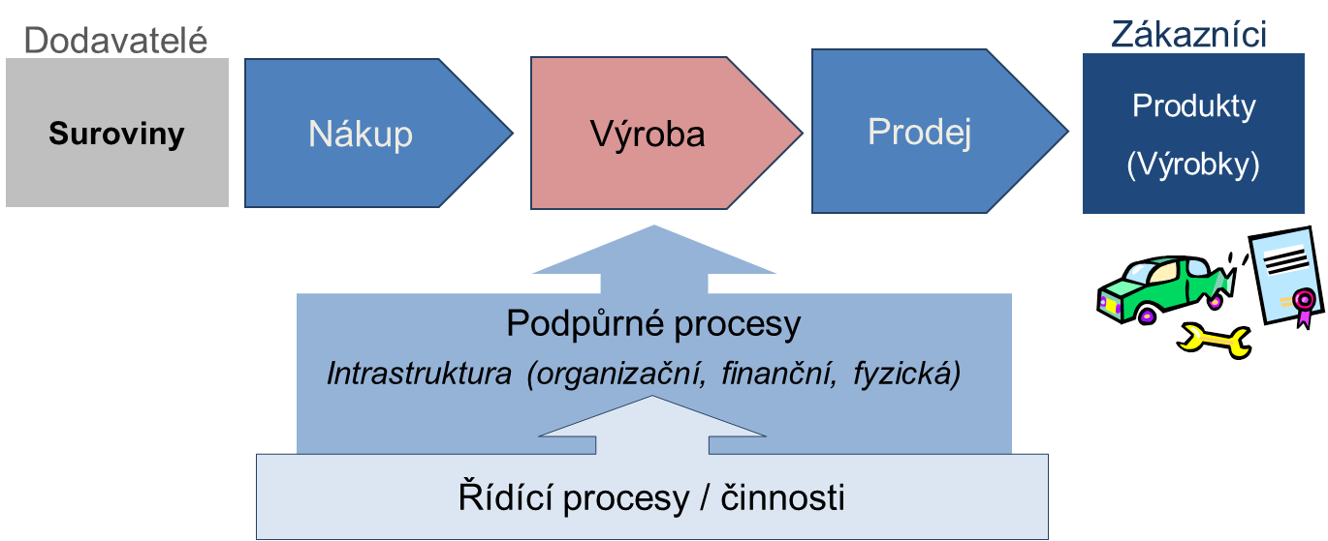
Proč služby? Nejprve obecně…
Jak to bývá standardně?

Slide 30
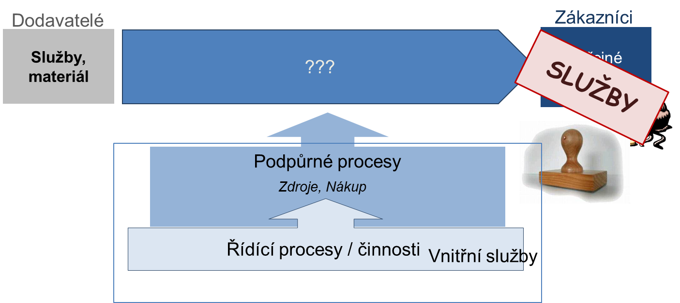
Proč služby? Nejprve obecně…
A co veřejná správa?

Slide 31

Proč služby? Nejprve obecně…
Žadatel vs. zákazník služby…
Občan
Osoba (PO, FO)
Žádost
UDÁLOST
PROCES
SLUŽBA
Veřejnost
Životní prostředí
ZDROJE
(potřebné k realizaci procesu)
Území
Stát

Slide 32
Terminologie
Služba
Procesy a procesní řízení
Zákazník služby
Vlastník procesu
Katalog služeb
Kompetenční model

Slide 33
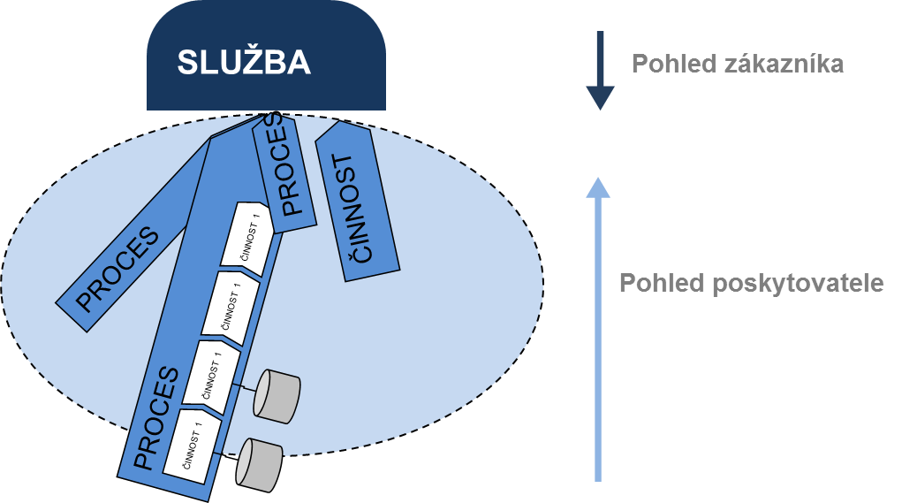
Terminologie – služba
Služba = ocenitelný výstup, který má pro zákazníka hodnotu

Slide 34
Terminologie – procesy
= strukturovaný sled na sebe navazujících činností, který tvoří hodnotu. Každý proces vyžaduje jeden nebo více vstupů a může mít sekundární výstupy.
= soubor úkonů a aktivit, které vedou k poskytnutí služeb (dodání výrobků) zákazníkovi
= sekvence činností s jasně vymezeným počátkem a koncem
= posloupnost činnosti, které se musí pravidelně vykonávat, aby bylo dosaženo požadovaného efektu (cíle)

Slide 35
Terminologie – procesní řízení
Dosahování cílů organizace pomocí řízení, monitoringu a zlepšování základních procesů organizace.
Představuje systémy, postupy, metody a nástroje trvalého zajištění výkonnosti a zlepšování procesů uvnitř organizace i na jejím rozhraní, které vychází z jasně definované strategie organizace a jejichž cílem je naplnit stanovené strategické cíle.
Dva principy řízení:
    Řízení procesů jako integrální součást managementu
    Řízení zlepšování procesů.

Slide 36
Terminologie – procesní řízení
Dosahování cílů organizace pomocí řízení, monitoringu a zlepšování základních procesů organizace.
Představuje systémy, postupy, metody a nástroje trvalého zajištění výkonnosti a zlepšování procesů uvnitř organizace i na jejím rozhraní, které vychází z jasně definované strategie organizace a jejichž cílem je naplnit stanovené strategické cíle.
Dva principy řízení:
    Řízení procesů jako integrální součást managementu
    Řízení zlepšování procesů.

Slide 37
Terminologie – Katalog služeb
Základní prvek pro řízení na bázi služeb – pojmenovává výstup procesů a jeho užitek
Sjednocuje pojmy mezi občanem a úřadem
Usnadňuje pochopení práce veřejné správy
Definuje vazby mezi službami a procesy
Je vodítkem při procesní analýze
Usnadňuje rozpad procesů na detailní kroky.
CO?
Notes:
Existence strategického řízení, které definuje CÍLE – tedy čeho má být dosaženo a za jakým účelem (proč).
Vhodný systém řízení, který odpovídá struktuře a povaze organizace/resortu. Vzhledem k tomu, že se v případě veřejné správy lesů jedná o organizace poskytující služby, lze tedy za nejvhodnější systém řízení považovat řízení na bázi služeb.
Faktický výkon činností (na základě přidělených kompetencí), monitoring tohoto výkonu a to zejména s ohledem na dosahování plánovaných cílů. Je tedy nutné pravidelně sledovat a vyhodnocovat, zda jsou činnosti/procesy/služby vykonávány a poskytovány v souladu se strategickými cíli resortu/organizace a s obecnými principy veřejné správy (tedy efektivně, hospodárně a kvalitně).

Slide 38
Terminologie – Kompetenční model
Jednoznačná identifikace zodpovědností (vykonavatel, vlastník)
Zajišťovatel x Poskytovatel x Gestor.
Doplňuje:
  KDO?
  PROČ?
  Co k tomu POTŘEBUJE?
Notes:
Existence strategického řízení, které definuje CÍLE – tedy čeho má být dosaženo a za jakým účelem (proč).
Vhodný systém řízení, který odpovídá struktuře a povaze organizace/resortu. Vzhledem k tomu, že se v případě veřejné správy lesů jedná o organizace poskytující služby, lze tedy za nejvhodnější systém řízení považovat řízení na bázi služeb.
Faktický výkon činností (na základě přidělených kompetencí), monitoring tohoto výkonu a to zejména s ohledem na dosahování plánovaných cílů. Je tedy nutné pravidelně sledovat a vyhodnocovat, zda jsou činnosti/procesy/služby vykonávány a poskytovány v souladu se strategickými cíli resortu/organizace a s obecnými principy veřejné správy (tedy efektivně, hospodárně a kvalitně).

Slide 39
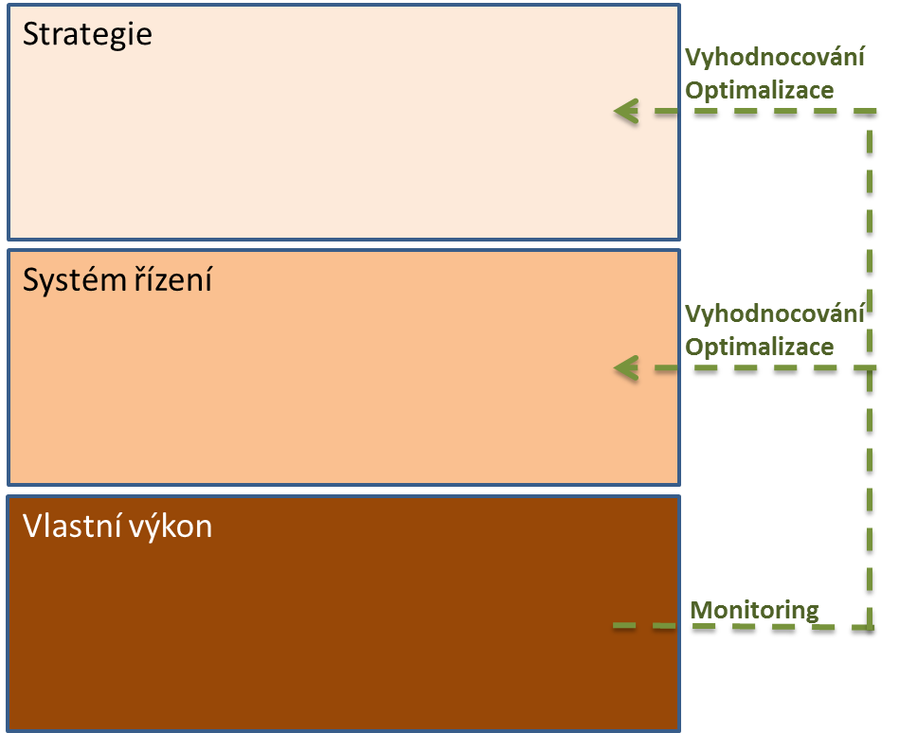
Terminologie – systém řízení
Základní komponenty:
Notes:
Východiska pro volbu systému

Slide 40
Terminologie – systém řízení
Princip cyklu PDCA:
Plan - návrh
Do – vykonávání
Check - měření
Act - změna
Notes:
PLAN (plán) = Nutnost plánovat (tedy definovat CO má být dosaženo a PROČ)
DO (dělat, vykonávat) = Realizace (faktický výkon činností, které vedou k dosažení plánů)
CHECK (kontrola) = nezbytnost monitoringu a kontroly toho, zda jsou vykonávané činnosti v souladu s plánovanými aktivitami/cíli
ACT (jednat) = na základě identifikovaných odchylek od plánovaných cílů a postupů (které vyplynou z průběžného monitorování) jsou přijímána taková opatření, která buď uvádí způsob výkonu činností do souladu se strategií (plány) nebo znamenají přehodnocení a úpravu plánů tak, aby se zvýšila pravděpodobnost jejich dosažení.

Slide 41
Terminologie – systém řízení
Základní komponenty:
Plan - návrh
Act - změna
Act - změna
Do – vykonávání
Check - měření
Notes:
Východiska pro volbu systému

Slide 42
Terminologie – systém řízení na bázi služeb
Řízení organizace/sektoru na bázi služeb je způsob řízení, který využívá službu jako určité logické zapouzdření odpovědností, procesů a činností v organizaci.
Má jasně přiřaditelnou odpovědnost ze strany poskytovatele.
Má vyjádřitelnou úroveň kvality ze strany zákazníka.
Řízení organizace/sektoru jako soustavy služeb s přiřazenou odpovědností a klíčovými indikátory/ ukazatele výkonu (KPI).

Slide 43
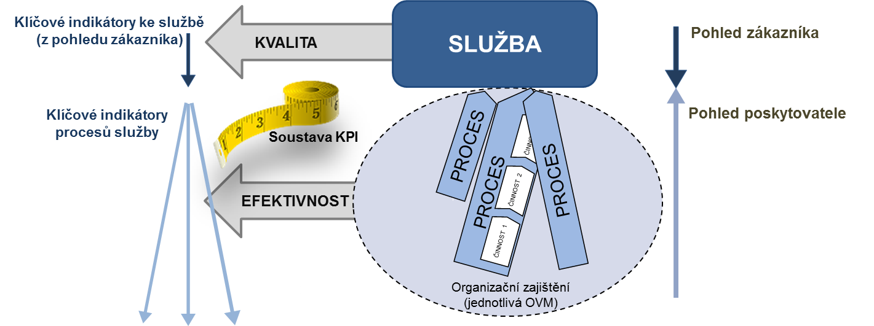
Systém řízení služeb

Slide 44
III. blok
Představení a základní cíle projektu
Sjednocení používané terminologie – proces, služba, klíčové ukazatele výkonnosti, systém řízení (na bázi služeb)
Katalog služeb/Kompetenční model – princip tvorby, struktura, identifikované služby
Navržený systém řízení na bázi služeb (organizační zajištění, procesy a postupy, technologická podpora)
Konkrétní nastavení systému sběru hodnot ukazatelů

Slide 45
Katalog služeb a činností
Cíle
Použitá metodologie, struktura katalogu
Využití katalogu

Slide 46
Katalog služeb
Cíle:
  Vytvoření Katalogu služeb a katalogu činností v rámci veřejné správy lesů
  Vytvoření Kompetenčního modelu řízení a výkonu služeb veřejné správy lesů

Slide 47
Katalog služeb, kompetenční model
Služba
Popis služby
Zákazník
Gestor služby
Poskytovatel služby
Proces (vč. identifikátoru)
Vlastník procesu
Vykonavatel procesu
Identifikace kompetence (legislativa)
Základní přístup – službový pohled (název, účel, dekompozice, kompetence)
Podklad pro návrhovou fázi (systém řízení služeb)
Katalog služeb
Kompetenční model

Slide 48
Katalog služeb, kompetenční model
Odpověď na dotazy:
  CO se dělá
  PROČ se to dělá
  KDO to dělá
  KDO za to ZODPOVÍDÁ
  Na základě ČEHO
Služba
Popis služby
Zákazník
Gestor služby
Poskytovatel
Proces (vč. identifikátoru)
Vlastník procesu
Vykonavatel proces
Katalog služeb
Kompetenční model

Slide 49
Katalog služeb, kompetenční model
Odpověď na dotazy:
  CO se dělá
  PROČ se to dělá
  KDO to dělá
  KDO za to ZODPOVÍDÁ
  Na základě ČEHO
Služba
Popis služby
Zákazník
Gestor služby
Poskytovatel
Proces (vč. identifikátoru)
Vlastník procesu
Vykonavatel procesu
Identifikace kompetence (legislativa)
Katalog služeb
Kompetenční model

Slide 50
Katalog služeb, kompetenční model
Odpověď na dotazy:
  CO se dělá
  PROČ se to dělá
  KDO to dělá
  KDO za to ZODPOVÍDÁ
  Na základě ČEHO
Služba
Popis služby
Zákazník
Gestor služby
Poskytovatel služby
Proces (vč. identifikátoru)
Vlastník procesu
Vykonavatel procesu
Identifikace kompetence (legislativa)
Katalog služeb
Kompetenční model

Slide 51
Katalog služeb, kompetenční model
Odpověď na dotazy:
  CO se dělá
  PROČ se to dělá
  KDO to dělá
  KDO za to ZODPOVÍDÁ
  Na základě ČEHO
Služba
Popis služby
Zákazník
Gestor služby
Poskytovatel služby
Proces (vč. identifikátoru)
Vlastník procesu
Vykonavatel procesu
Identifikace kompetence (legislativa)
Katalog služeb
Kompetenční model

Slide 52
Katalog služeb, kompetenční model
Odpověď na dotazy:
  CO se dělá
  PROČ se to dělá
  KDO to dělá
  KDO za to ZODPOVÍDÁ
  Na základě ČEHO
Služba
Popis služby
Zákazník
Gestor služby
Poskytovatel služby
Proces (vč. identifikátoru)
Vlastník procesu
Vykonavatel procesu
Identifikace kompetence (legislativa)
Katalog služeb
Kompetenční model

Slide 53
Katalog služeb, kompetenční model
Odpověď na dotazy:
  CO se dělá
  PROČ se to dělá
  KDO to dělá
  KDO za to ZODPOVÍDÁ
  Na základě ČEHO
Služba
Popis služby
Zákazník
Gestor služby
Poskytovatel služby
Proces (vč. identifikátoru)
Vlastník procesu
Vykonavatel procesu
Identifikace kompetence (legislativa)
Katalog služeb
Kompetenční model

Slide 54
Katalog služeb, kompetenční model
Provázání na strategické cíle – definovány následující základní cíle SSL:
C1 Zachování výměry lesů
C2 Trvale udržitelné hospodaření v lesích
C3 Odborná správa lesů
C4 Obecné užívání lesů
C5 Naplňování a vymahatelnost.
Podklad pro návrhovou fázi.

Slide 55
Ukázka

Slide 56
IV. blok
Představení a základní cíle projektu
Sjednocení používané terminologie – proces, služba, klíčové ukazatele výkonnosti, systém řízení (na bázi služeb)
Katalog služeb/Kompetenční model – princip tvorby, struktura, identifikované služby
Navržený systém řízení na bázi služeb (organizační zajištění, procesy a postupy, technologická podpora)
Konkrétní nastavení systému sběru hodnot ukazatelů

Slide 57
Navržený systém
Notes:
Východiska pro volbu systému

Slide 58
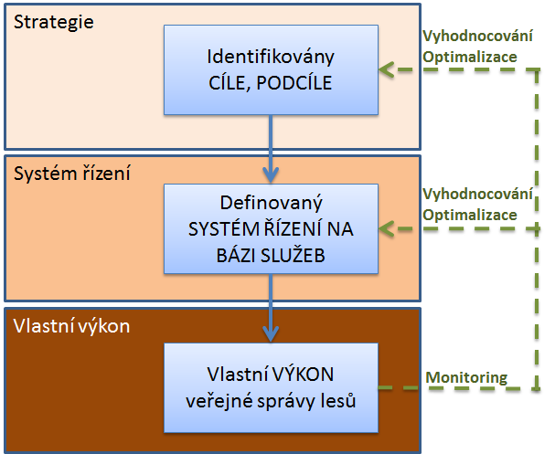
Navržený systém
Notes:
Východiska pro volbu systému

Slide 59
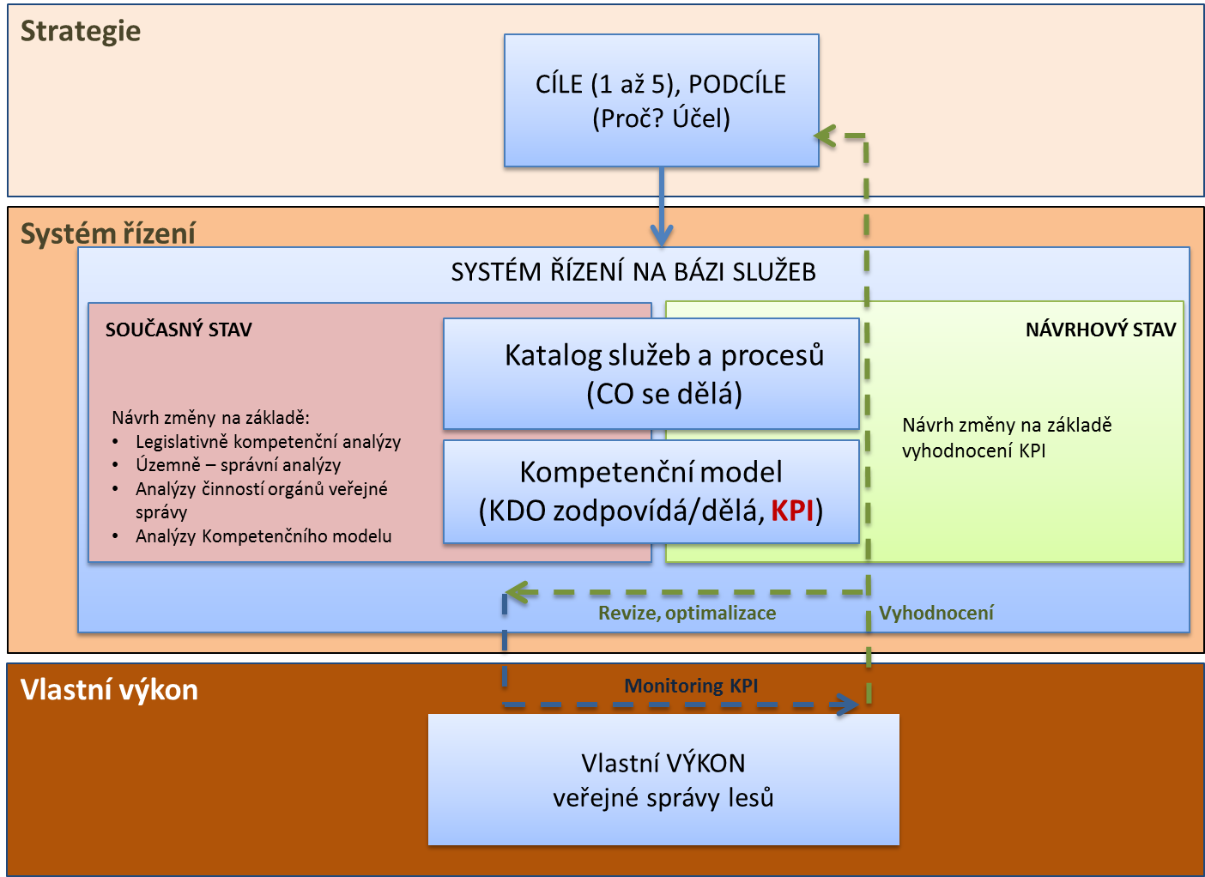
Navržený systém
Notes:
Východiska pro volbu systému

Slide 60
Navržený systém
Základ systému
datová oblast (Katalog služeb a kompetenční model, seznam ukazatelů)
organizační oblast
procesní a metodická oblast
informační podpora

Slide 61
Navržený systém
Základ systému
datová oblast (Katalog služeb a kompetenční model, seznam ukazatelů)
organizační oblast
procesní a metodická oblast
informační podpora

Slide 62
Navržený systém - data
Katalog služeb
Úplný výčet všech služeb a procesů, které jsou v oblasti státní správy lesů ve vazbě na lesní ekosystémy a lesní hospodářství vykonávány/poskytovány.
Ke každé službě je identifikován její účel, který je v souladu s definovanými strategickými cíli resortu.
Kompetenční model
Gestor (vlastník) služby = orgán výkonu veřejné moci (většinou na centrální úrovni), který definuje pravidla poskytování služby.
Poskytovatel služby = typový orgán výkonu veřejné moci, který je poskytovatelem služby (byl pověřen poskytováním služby).
Návaznost na oblast strategického řízení - ke každému procesu je přiřazen cíl/podcíl („neidentifikován“).

Slide 63
Navržený systém - data
Definovaná soustava KPI (ukazatelů výkonnosti a kvality).
Pro úvodní implementaci navržena KPI pouze pro vybrané procesy a to v takové podobě a množství, aby v budoucnu jejich vyčíslení a zpracování minimálně zatížilo odpovědné pracovníky. Jedná se o procesy, které:
  Významnou měrou přispívají k naplnění strategických cílů státní správy lesů.
  Respondenti je v rámci dotazníkového šetření opakovaně označili za procesy, jejichž výkon má velmi významný dopad na les.

Slide 64
Navržený systém
Základ systému
datová oblast (Katalog služeb a kompetenční model, seznam ukazatelů)
organizační oblast
procesní a metodická oblast
informační podpora

Slide 65
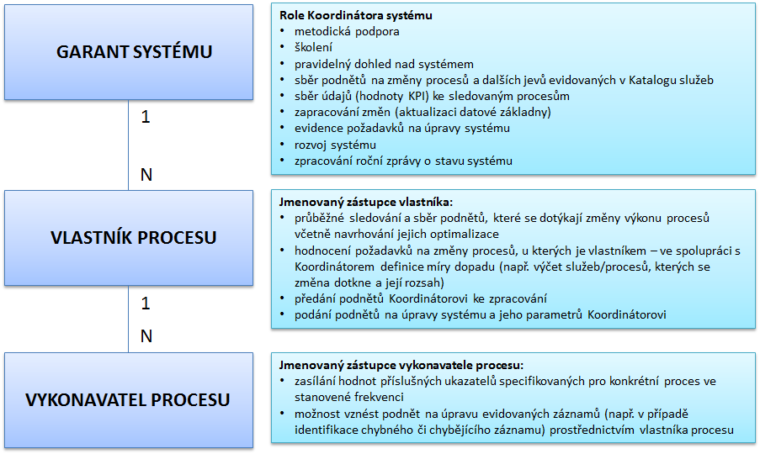
Navržený systém
Organizační zajištění

Slide 66
Navržený systém
Garant systému - Ministerstvo zemědělství
Garant systému jmenuje Koordinátora kvality řízení (hlavní metodik systému):
  zaměstnanec nebo pracovní skupina zřízená v rámci struktury Ministerstva zemědělství
  dohlíží nad dodržováním základních principů procesního řízení na bázi služeb
  zajišťuje pravidelnou aktualizaci dat a jejich soulad se skutečností.

Slide 67
Navržený systém
Koordinátor zajišťuje zejména:
metodickou podporu účastníkům systému,
školení pro vlastníky procesů případně ostatní uživatele,
pravidelný dohled nad dodržováním povinností,
sběr podnětů na změny procesů a dalších jevů evidovaných v Katalogu služeb/Kompetenčním modelu,
sběr údajů (hodnoty KPI) ke sledovaným procesům,
po vyhodnocení zapracování změn (aktualizace),
eviduje požadavky na úpravy systému, navrhuje doporučení a předkládá návrhy garantovi systému,
zpracovává roční zprávu o stavu systému.

Slide 68
Navržený systém
Vlastník procesu je identifikovaný v Kompetenčním modelu u každého procesu, plní povinnosti, mezi které patří:
průběžné sledování a sběr podnětů, které se dotýkají změny výkonu procesů, včetně navrhování jejich optimalizace,
hodnocení požadavků na změny procesů, u kterých je vlastníkem,
předání podnětů Koordinátorovi ke zpracování,
podání podnětů na úpravy systému a jeho parametrů Koordinátorovi.
Notes:
Vlastník procesu je identifikovaný v Kompetenčním modelu u každého procesu. Tento vlastník procesu (MZe nebo MŽP) jmenuje zástupce, který bude jeho jménem plnit povinnosti, mezi které patří:
průběžné sledování a sběr podnětů, které se dotýkají změny výkonu procesů, včetně navrhování jejich optimalizace,
hodnocení požadavků na změny procesů, u kterých je vlastníkem – tzn., že ve spolupráci s Koordinátorem definuje míru dopadu (např. výčet služeb/procesů, kterých se změna dotkne a její rozsah),
předání podnětů Koordinátorovi ke zpracování,
podání podnětů na úpravy systému a jeho parametrů Koordinátorovi.

Slide 69
Navržený systém
Vykonavatel procesu je orgán veřejné moci, který fakticky proces realizuje. Každý vykonavatel jmenuje svého zástupce, který bude jeho jménem plnit povinnosti:
předání hodnot příslušných ukazatelů specifikovaných pro konkrétní proces ve stanovené frekvenci,
je oprávněn vznést podnět na úpravu evidovaných záznamů (např. v případě identifikace chybného či chybějícího záznamu) prostřednictvím vlastníka procesu.

Slide 70
Navržený systém
Základ systému
datová oblast (Katalog služeb a kompetenční model, seznam ukazatelů)
organizační oblast
procesní a metodická oblast
informační podpora

Slide 71
Navržený systém
Pro zajištění udržitelnosti systému jsou zásadní procesy:
správa a aktualizace Katalogu služeb a Kompetenčního modelu,
sběr hodnot ukazatelů a jejich hodnocení,
metodická podpora a školení,
hodnocení celého systému,
rozvoj systému procesního řízení.

Slide 72
Navržený systém
Správa obsahuje průběžný monitoring aktuálnosti dat.
Podnětem pro změnu v Katalogu služeb/Kompetenčním modelu může být:
  změna legislativy či metodického pokynu,
  změna v rozložení vykonávaných kompetencí,
  změna v rozsahu vykonávaných a poskytovaných služeb.
Podnět může vznést každý uživatel systému.
Hodnotí se zejména dopad do procesů, organizační struktury, legislativy, vnitřních předpisů příp. aplikační podpory.
Zápis provádí garant prostřednictvím Koordinátora, a to na základě podnětů vlastníka procesu.

Slide 73
Navržený systém
Sběr a hodnocení ukazatelů kvality a výkonosti (KPI)
Garant systému stanovuje pro každý ukazatel frekvenci sběru hodnot.
Struktura a forma předávaných údajů bude dána metodickým pokynem vydaným garantem systému.
Garant systému tyto hodnoty shromažďuje, konsoliduje za každý proces, a ve spolupráci s příslušným vlastníkem provádí jejich hodnocení.

Slide 74
Navržený systém
Metodická podpora a školení
Metodická podpora je zajišťována Koordinátorem a spočívá ve vydávání metodických postupů, příruček příp. dalších dokumentů potřebných pro řádné užívání systému všemi účastníky.
Další formou metodické podpory je osobní a telefonická podpora Koordinátora všem účastníkům systému (podpora na vyžádání).
Školení systému zajišťuje Koordinátor ve vyhlášených termínech (doporučená frekvence je 2x ročně).

Slide 75
Navržený systém
Hodnocení systému procesního řízení
Hodnocení systému provádí pravidelně Koordinátor.
V případě zjištěných nedostatků jsou Koordinátorem připravena nápravná opatření, která jsou předložena k řešení garantovi systému (zpráva o stavu systému).
Minimálním požadavkem je zpracování roční zprávy o stavu systému.
Vhodné je, aby tato zpráva byla dostupná všem přímým účastníkům systému, tedy i vlastníkům jednotlivých procesů a jejich vykonavatelům.

Slide 76
Navržený systém
Rozvoj systému procesního řízení
Rozvoj systému navazuje na proces Hodnocení systému procesního řízení, kdy garant systému rozhodne o řešení navrhovaných opatření směřující ke zlepšení systému včetně zajištění případných finančních prostředků.
Rozvoj se může dotknout každé z komponent systému, tedy datové, organizační, procesní či informační. Vzhledem ke skutečnosti, že změny parametrů systému mohou mít dopad na vlastníky procesů a jejich vykonavatele, doporučuje se diskutovat navrhované změny se zástupci všech dotčených subjektů.

Slide 77
Navržený systém
Vnitřní dokumentace a metodika
Dokumenty metodického charakteru připravuje a zpracovává Koordinátor.
Tyto dokumenty jsou následně zpřístupněny všem účastníkům systému v prostředí sdíleného úložiště. Mezi základní dokumenty tohoto charakteru patří:
  Popis systému procesního řízení
  Popis práce s aplikací (uživatelská příručka)
  Popis práce se systémem procesního řízení (školící materiál)
  Nejčastěji řešené dotazy (FAQ).

Slide 78
Navržený systém
Základ systému
datová oblast (Katalog služeb a kompetenční model, seznam ukazatelů)
organizační oblast
procesní a metodická oblast
informační podpora

Slide 79
Navržený systém
Pro podporu celého systému je doporučeno implementovat vhodný nástroj, podporující procesy:
aktualizace Katalogu služeb a Kompetenčního modelu,
sběr hodnot příslušných ukazatelů od vykonavatelů směrem ke garantovi systému,
hodnocení KPI, včetně možnosti vytváření různých typů sestav a grafů,
publikace výsledků.

Slide 80
Navržený systém
Rovněž pro sdílení dokumentace se doporučuje vytvořit vhodné prostředí, v rámci kterého by bylo možno ukládat metodické pokyny a postupy a další potřebné informace. Toto prostředí by mělo být provozováno na infrastruktuře garanta systému, vlastníci a vykonavatelé procesů budou v roli uživatele.
Vhodné je rovněž vytvořit v prostředí garanta webové stránky, kde by byly dostupné veškeré informace o systému, a to nejen ve vztahu k přímým účastníkům systému, ale také směrem k veřejnosti.

Slide 81
Agenda školení
Představení a základní cíle projektu
Sjednocení používané terminologie – proces, služba, klíčové ukazatele výkonnosti, systém řízení (na bázi služeb)
Katalog služeb/Kompetenční model – princip tvorby, struktura, identifikované služby
Navržený systém řízení na bázi služeb (organizační zajištění, procesy a postupy, technologická podpora)
Konkrétní nastavení systému sběru hodnot ukazatelů

Slide 82
Konkrétní nastavení systému sběru hodnot ukazatelů
Systém sběru a hodnocení ukazatelů výkonosti a efektivity (KPI) bude založen na kontrolní a dozorové činnosti:
  Ministerstva zemědělství vůči krajským úřadům, kdy se kontrola provádí ve dvouletých obdobích
  krajských úřadů vůči úřadům ORP, kdy se kontrola provádí s frekvencí 1 x 2-4 roky (podle rozsahu území kraje a počtu ORP).
V souladu Usnesením vlády ČR ze dne 18.10.2006, č.1181, o Postupu ústředních orgánů státní správy, krajských úřadů a Magistrátu hlavního města Prahy a územně členěných statutárních měst při realizaci systému dozoru a kontroly územních samosprávných celků

Slide 83
Konkrétní nastavení systému sběru hodnot ukazatelů
Navržený systém sběru a vyhodnocování ukazatelů je složen z několika aktivit, které na sebe vzájemně navazují
Každá aktivita popsána sadou atributů:
  popis aktivity, vykonavatel. seznam vstupů, seznam výstupů, externí rámec, časová specifikace, poznámka
Kontrolní činnost KÚ/MZe
Sběr hodnot
Zpracování protokolů
Vyhodnocení KPI
Publikace

Slide 84
Konkrétní nastavení systému sběru hodnot ukazatelů
Kontrolní činnost KÚ/MZe
Sběr hodnot
Zpracování protokolů
Vyhodnocení KPI
Publikace
Kontrola je realizována zástupci MZe (vůči krajským úřadům) a krajských úřadů (vůči úřadům ORP).
Výstupem protokol, který obsahuje hodnoty vybraných ukazatelů.
Kontroly jsou prováděny průběžně dle plánu každého vykonavatele s frekvencí:
  MZe vůči krajským úřadům 1 x 2 roky,
  krajské úřady vůči úřadům ORP s frekvencí 1 x 2-4 roky (podle rozsahu území a počtu ORP).

Slide 85
Konkrétní nastavení systému sběru hodnot ukazatelů
Kontrolní činnost KÚ/MZe
Sběr hodnot
Zpracování protokolů
Vyhodnocení KPI
Publikace
Protokoly MZe a krajů, ukazatele členěny do oblastí:
  Personální
  Správní rozhodnutí
  Písemnosti (stanoviska) mimo správní řízení
  Místní šetření
  Kontrolní a dozorová činnost
  Opravné prostředky
  Stížnosti
  Sankce a zvláštní opatření
  Metodická činnost (pouze u protokolu MZe)

Slide 86
Konkrétní nastavení systému sběru hodnot ukazatelů
Kontrolní činnost KÚ/MZe
Sběr hodnot
Zpracování protokolů
Vyhodnocení KPI
Publikace
Aktivita představuje centralizaci vytvořených protokolů od vykonavatelů kontrol k zástupci MZe, který má systém sběru a hodnocení KPI ve své kompetenci (Koordinátor).
Jedná se o zaslání kopií protokolů v papírové podobě do 15. února za uplynulý kalendářní rok.
Zástupce MZe vede seznam všech protokolů (evidenci).
Zástupce MZe předá evidenci a protokoly (kopie) pověřenému zástupci Ústavu pro hospodářskou úpravu lesů Brandýs nad Labem (ÚHUL).

Slide 87
Konkrétní nastavení systému sběru hodnot ukazatelů
Kontrolní činnost KÚ/MZe
Sběr hodnot
Zpracování protokolů
Vyhodnocení KPI
Publikace
Aktivita představuje zavedení hodnot ukazatelů z protokolů o provedených kontrolách do jednotné evidence KPI (ÚHUL).
Jednotná zpracovaná evidence KPI bude předána zástupci MZe (Koordinátorovi) k vyhodnocení získaných hodnot.
Únor – březen běžného roku.

Slide 88
Konkrétní nastavení systému sběru hodnot ukazatelů
Kontrolní činnost KÚ/MZe
Sběr hodnot
Zpracování protokolů
Vyhodnocení KPI
Publikace
Vyhodnocení hodnot ukazatelů provádí MZe.
Vyhodnocení je zpracováno s ohledem na neúplnost hodnot (nejsou k dispozici hodnoty za všechny krajské úřady a úřady ORP v rámci jednoho kalendářního roku) a v kontextu výsledků územně-správní analýzy (v případě potřeby bude provedena aktualizace územně-správní analýzy zástupci ÚHUL, jinak aktualizace proběhne v 5letých cyklech).
Součástí vyhodnocení získaných hodnot je zpracování hodnotící zprávy.
Duben – květen běžného roku.

Slide 89
Konkrétní nastavení systému sběru hodnot ukazatelů
Kontrolní činnost KÚ/MZe
Sběr hodnot
Zpracování protokolů
Vyhodnocení KPI
Publikace
Cílem je seznámit účastníky systému s celkovým hodnocením a doporučeními danými MZe.
Pro publikaci bude využito prostředí portálu eAGRI a části věnované metodické podpoře celého projektu.
Červen běžného roku

Slide 90
Ukázka dat a sytému
Katalog služeb/Kompetenční model v prostředí MS Excel
UKÁZKA

Slide 91
Informační podpora
Informační podpora pro navržený systém řízení služeb lesního hospodářství předpokládá nasazení 2 „produktů“, které spolu souvisí, nicméně mohou být implementovány zcela samostatně.
Jedná se o zajištění informační podpory pro:
  správu a aktualizaci Katalogu služeb a kompetenčního modelu a sběru ukazatelů (KPI) pro sledování vybraných paramentů
  publikaci výsledků projektu a metodickou podporu související se zaváděným systémem řízení na bázi služeb.

Slide 92
Informační podpora
Správa a aktualizace Katalogu služeb, kompetenčního modelu a sběru ukazatelů (KPI)
Funkce
  zobrazení dat ve stromové struktuře
  provázání služeb, procesů, činností, legislativy, ukazatelů výkonosti a efektivity, vykonavatelů a vlastníků
  provádění zápisu v katalogu
  publikování výsledků na portál
  možnost změny/rozšíření sledovaných atributů (úprava struktury systému)
  možnost nastavení oprávnění až na úroveň jednotlivých atributů nebo částí stromu

Slide 93
Informační podpora
Správa a aktualizace Katalogu služeb, kompetenčního modelu a sběru ukazatelů (KPI)
Role
  gestor (MZe) zodpovídá za nastavení sledovaných atributů (v jaké struktuře jsou data vedena), tzn., že může provádět změnu struktury evidencí (např. rozšířením atributů), je zodpovědný za zajištění přístupů (stanovuje rozsah uživ. oprávnění a přiděluje je konkrétním uživatelům), které technicky zajistí správce aplikace,
  správce aplikace (v případě pověření ÚHUL) má na starosti technické zjištění a provoz aplikace,
  správce katalogu provádí změny v katalogu na základě vnějších a vnitřních podnětů (např. změna legislativy), správcem katalogu bude Ministerstvo zemědělství ve spolupráci s ÚHUL,
  uživatel s právy na čtení - typicky kraje a ORP,
  Portál eAGRI (pro publikaci vybraných informací).

Slide 94
Informační podpora
Zajištění metodické podpory předpokládá využití souč. CMS (redakčního systému) v rámci Portálu eAGRI.
Registrovaní x neregistrovaní uživatelé (návštěvníci).
  informace o projektu a jeho výstupech
  pravidelné zprávy týkající se hodnocení ukazatelů výkonosti a efektivity
  statistiky
  chystané akce (společná setkání, školení, semináře, …)
  dokumenty související s metodickou podporou systému
  kontaktní informace na koordinátora projektu.

Slide 95
Informační podpora
Při realizaci této sekce bude využito standardní funkcionality současného CMS, umožňující:
  publikaci článků
  nastavit schvalovací workflow pro vytváření a publikaci článků
  vytvářet a moderovat diskuzní fóra
  vytvářet a registrovat se na akce (kalendář akcí)
  vyhledávání
  odběr novinek.

Slide 96
Informační podpora
Role
  návštěvník přistupující do veřejné části sekce
  registrovaný uživatel přistupující do neveřejné části, ve které jsou zpřístupněné neveřejné akce, interní statistiky, interní dokumentace k systému
  odběratel novinek, který musí mít registrovaný přístup výhradně k odběru novinek
  redaktor vytvářející články
  redakční rada (nebo její zástupce v roli šéfredaktora) schvalující články redaktorů, redakční rada rovněž rozhoduje o změně struktury sekce
  správce technicky spravující CMS (v souladu s koncepcí Portálu eAGRI).

Slide 97
Shrnutí
Rozvoj současného systému, minimální navýšení současných povinností
Základ systému řízení na bázi služeb
Možný rozvoj (seznamu ukazatelů, samotného systému)
Nezastupitelná role krajů a MZe.

Slide 98
Děkujeme za Vaši pozornost!

